Slide 1

유플피플
LG U+ 콜센터 상담사
피드백 플랫폼
Team. 정성

Slide 2
LG U+ Why Not SW Camp
2차 프로젝트
TABLE OF CONTENTS
01
02
03
04
서비스 구상
데이터 현황
구현 전략
서비스 실현
프로젝트 개요 및 목표
SWOT 분석
데이터 정의 및 수집
데이터 아키텍처
기술 스택
전처리 및 EDA 결과
모델 설계 및 평가 지표
데이터 파이프라인
시각화 및 대시보드 구성
서비스 수익성 및 기대 효과
향후 보완점

Slide 3




LG U+ Why Not SW Camp
2차 프로젝트
Team 정성 팀 빌딩
김기훈
노준석
오정우
오현서 (팀장)
데이터 수집
모델 구축
백엔드
데이터 수집
프론트엔드 및 백엔드
대시보드 관리
데이터 수집
프로젝트 기획
AWS 총괄
데이터 수집
모델 구축
백엔드

Slide 4
01
서비스 구상

Slide 5
LG U+ Why Not SW Camp
2차 프로젝트
서비스 핵심 설명
상담 품질 자동 평가
개인 맞춤형 피드백
고객 상담 데이터를 수집, 분석
상담 품질 자동 평가
평가 결과에 기반한
개인 맞춤형 피드백
코칭 문구 생성
.
게이미피케이션
대시보드
상담사 성장 및
동기부여 시스템
.
성과 지표 기반의 개인/센터
단위 대시보드 제공

Slide 6
LG U+ Why Not SW Camp
2차 프로젝트
상담 성과를 4대 평가 축으로 구조화
성과 결과
상담 품질
FCR, CSAT
공감지수, 긍정화법 비율
개인 성장
상담 기술
피드백 반응률
마이크로러닝
ATT, Silence Ratio

Slide 7







LG U+ Why Not SW Camp
2차 프로젝트
서비스 주요 기능
4.개인 맞춤형 피드백
5. 예측형 코칭 알림
3. Percentile + ML 기반 상담 점수화
주요 기능
6. 게이미피케이션 인센티브
2. 텍스트 분석 기반
핵심 지표 추출
.
7. 대시보드
1. 음성 수집 및 STT
7

Slide 8
LG U+ Why Not SW Camp
2차 프로젝트
SWOT 분석
Strength
Weakness
자동화된 코칭 피드백
감성 및 문맥 분석 한계
정량화된 상담평가
AI 기술 적용 용이
상담 유형 다양성으로 인한
범용 모델 한계
교육 시간 단축.
S
W
T
O
Threat
Opportunity
개인정보보호 규제
상담 품질 향상
개인정보보호 규제로 상담
피드백으로 인한 상담사 개인 역량 증가
데이터 익명화 필수.

Slide 9
02
데이터 현황

Slide 10
LG U+ Why Not SW Camp
2차 프로젝트
필요 데이터 정의
상담 데이터 종류
텍스트 데이터
문자별 대사 리스트
(화자: 텍스트)
상담 메타데이터
세션(통화) 고유 식별자
대화에서 추출된 명사 상위 10개
메인 카테고리, 서브 카테고리
1~5점의 감정 점수
공감 멘트 비율
사과 멘트 비율
감정 점수 기반 전체적인 감정 평가
상담 품질 평가
및 파생 데이터
상담 성과 및
감정 지표 데이터
ML 모델이 예측 및 등급화한 평가
룰/모델 기반 자동 생성된 피드백

Slide 11
LG U+ Why Not SW Camp
2차 프로젝트
데이터 출처
수집 목적
AIHub 데이터셋
분석
AIHub에서 공개된 데이터셋
상담 내용 및 감정 분석
LG U+ 데이터
시스템 구축
LLM의 사전학습 및 instruction 튜닝을 위한
가공 데이터
상담 품질 평가 시스템 및 대시보드 구축
콜센터
ML 학습
콜센터 상담 데이터
실제 데이터를 기반으로 한 ML 학습.

Slide 12
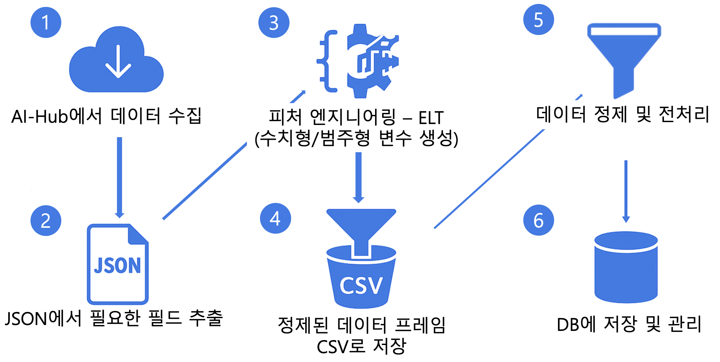
LG U+ Why Not SW Camp
2차 프로젝트
데이터 수집 아키텍처

Slide 13
LG U+ Why Not SW Camp
2차 프로젝트
ETL + 전처리 과정
전처리 과정
ETL 과정
인코딩, 차원 축소(PCA, TSVD)등
5. 최종 가공
필요한 새로운 변수(컬럼) 생성
감정 점수 변환, 발화 길이
키워드 빈도 등등
3. 데이터 변환
4. 피처 엔지니어링
파생 변수(예 평균 발화 길이,감정 변화량)
3. 텍스트 전처리
추출된 데이터를 DataFrame
형태로 정리 및 저장
2. 데이터 로드
토큰화, 불용어 처리
.
2. 기본 전처리
결측 대체, 범주 묶기, 스케일링
1.데이터 추출
JSON 구조 내 필요한 발화자,
발화 내용, 감정 레이블 등 추출
1.품질 점검
결측.이상치.분포 불균형

Slide 14
LG U+ Why Not SW Camp
2차 프로젝트
전처리 결과
1. 결측 처리
2. 범주형 피처 처리
- rec_place 컬럼은 데이터 특성상 불 필요하기 때문에 열 삭제
- 범주형(counsulting_category, content_category)
결측치는 “Unknown으로 채움
- 원래 10~20개였던 consulting_category는
주요 5개 그룹으로 병합
- LabelEncoder 또는 One-Hot-Encoding을 적용해
consulting_cat_id, content_cat_id 생성
3. 스케일링 & 차원 축소
4. 파생 변수(Feature Engineering) 추가
- MinMaxScaler클래스를 사용하여
연속형 수치를 0~1로 표준화 진행
- applogy_ratio, confirmation_ratio 등 대화 패턴 비율
- sent_score(전체 감정 점수), label_id(감정 레이블)

Slide 15
LG U+ Why Not SW Camp
2차 프로젝트
EDA
데이터셋 개요
데이터 규모 - 총 세션 수 : 약 3,500개
수치형 피처 – 20개 (speech_count, emo_star_score, sent_score 등)
범주형 피처 - 1개 (consulting_category)
타겟 레이블 - result_label (만족/미흡/추가 상담 필요/해결 불가)
타겟 레이블 분포 현황
상담 수
2160
주요 수치형 피처 분포
피처 | 평균 | 중간값 | 표준편차 | 최소 | 최대
speech_count | 38.2 | 36 | 12.5 | 10 | 112
sent_score | 2.75 | 2.80 | 0.35 | 1.10 | 4.90
emo_3_star_score | 0.24 | 0.23 | 0.05 | 0.05 | 0.45
script_pharase_ratio | 0.11 | 0.10 | 0.04 | 0.00 | 0.27
484
476
96
만족
추가 상담 필요
미흡
해결 불가

Slide 16
03
구현 전략

Slide 17









LG U+ Why Not SW Camp
2차 프로젝트
기술 스택
Front-End
Back-End
DataBase
Design
Release
AI
React
Django
Redis
Figma
AWS
Scikit-learn
TypeScript
Python
AWS
Pytorch
…

Slide 18
LG U+ Why Not SW Camp
2차 프로젝트
모델 설계 및 평가 지표
사용 모델
LightGBMClassifier
데이터 구성 및 처리 흐름
LightGBM 모델 학습 설정
예측 방식
- 트리 기반 부스팅 모델로
다중 클래스 분류에 최적화
- class_weight=‘balanced’로
클래스 불균형 자동 보정
- 상담 결과 4가지
(만족, 미흡, 추가상담필요, 해결불가)
-train/test.csv 불러오기
-labelEncoder로 result_label을
label_id로 변환
- 불필요한 피처 제거 후
모델 입력 구성
- objective=‘multiclass’
- num_class=4,
n_estimators=200,
learning_rate=0.05
- 조기 종료 early_stopping(10)
- predict_proba()의
확률 기반
- argmax()의
가장 높은 확률 클래스 선택

Slide 19
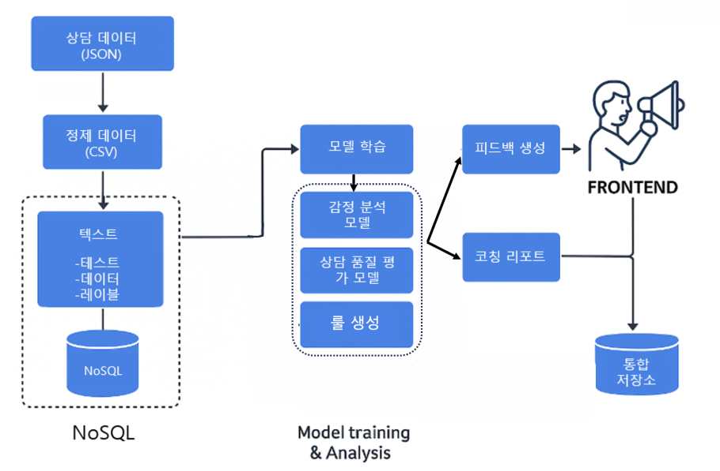
LG U+ Why Not SW Camp
2차 프로젝트
데이터 파이프라인

Slide 20

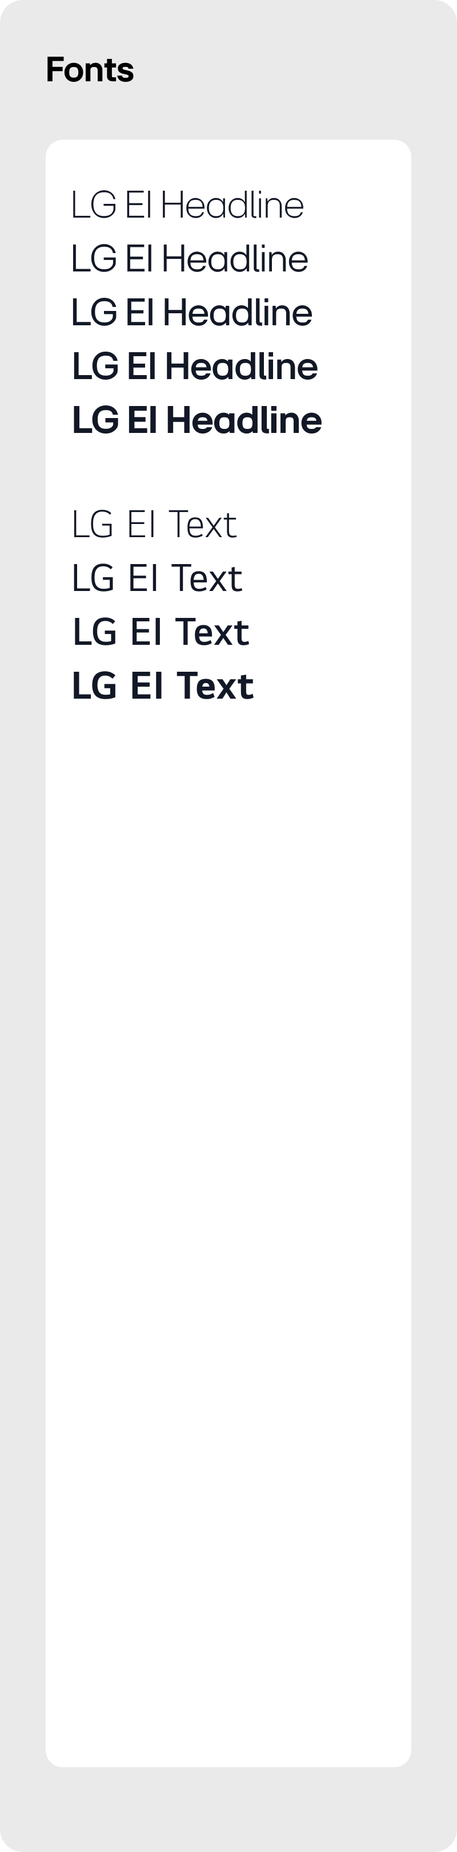
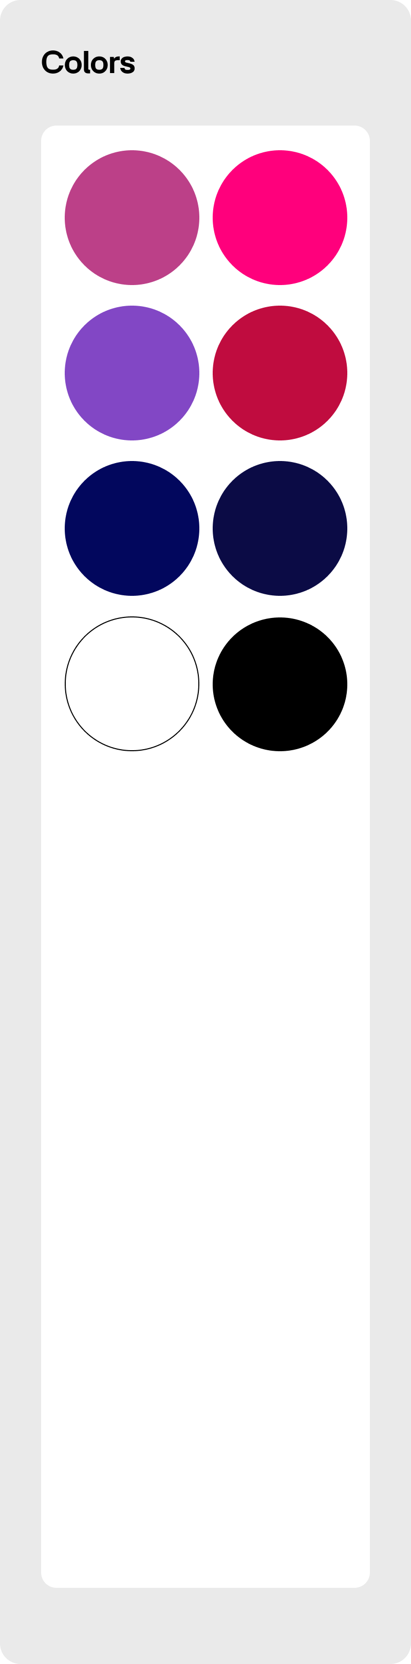

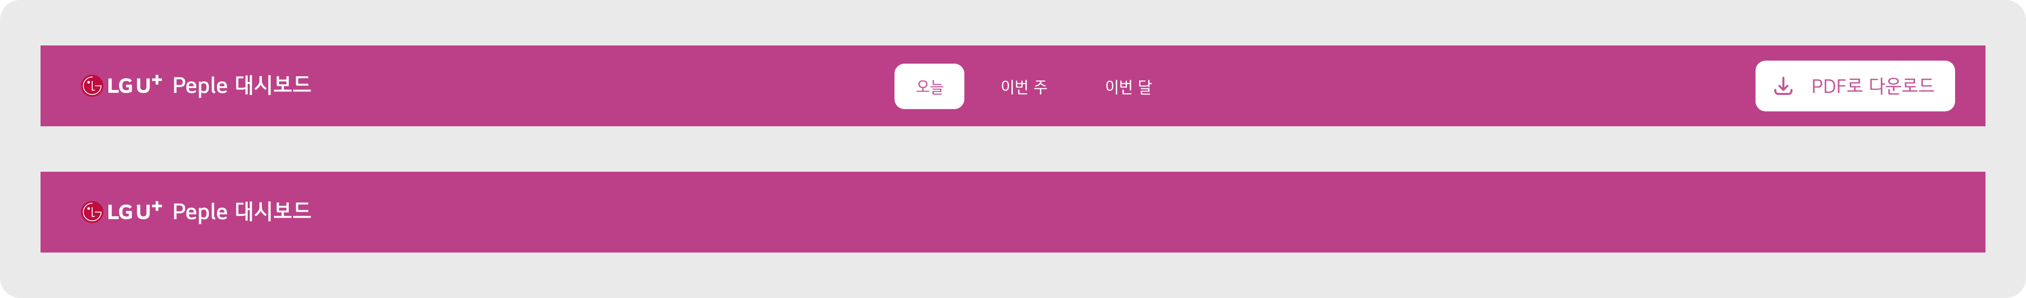
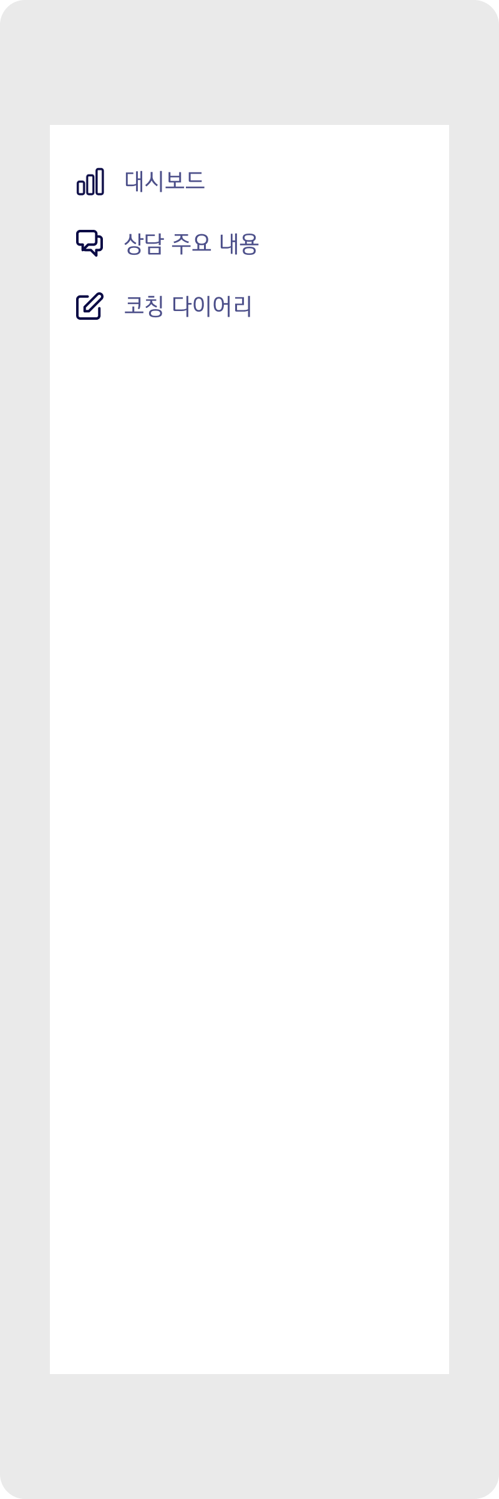
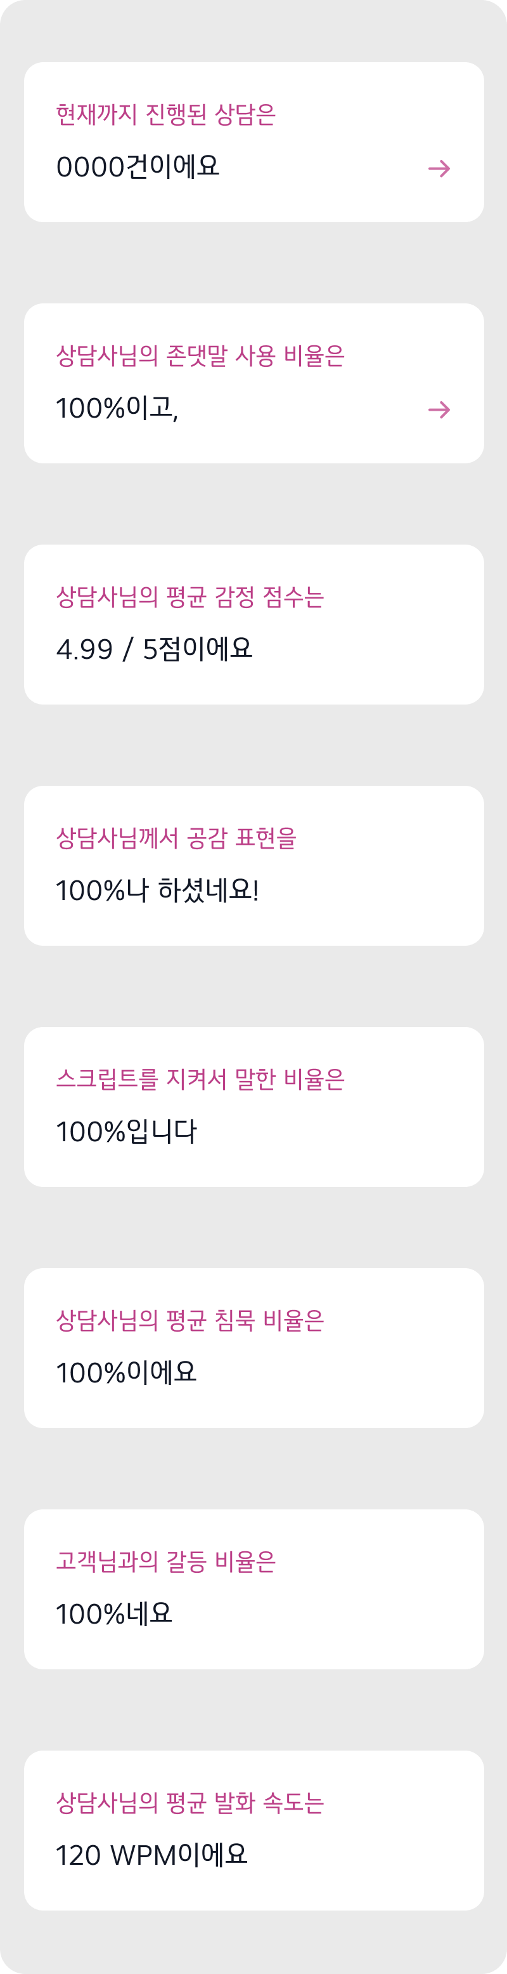
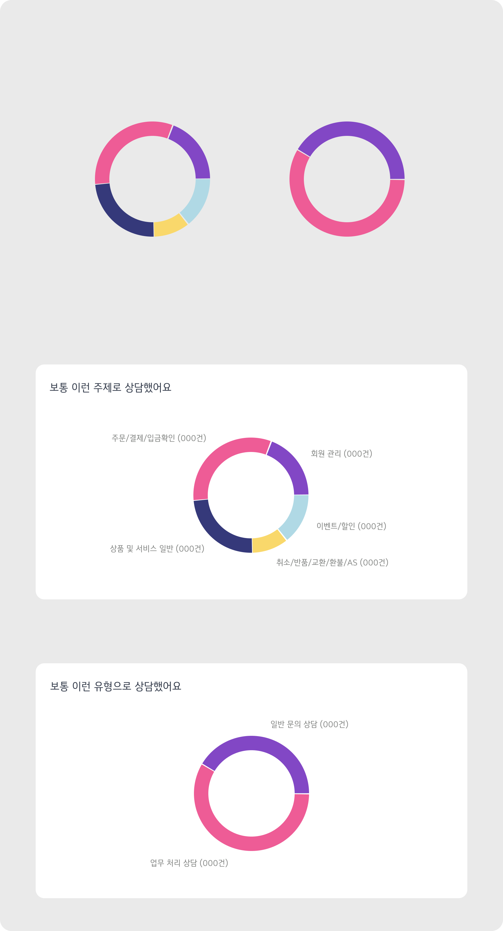
LG U+ Why Not SW Camp
2차 프로젝트
Figma로 필요한 자원 구축

Slide 21
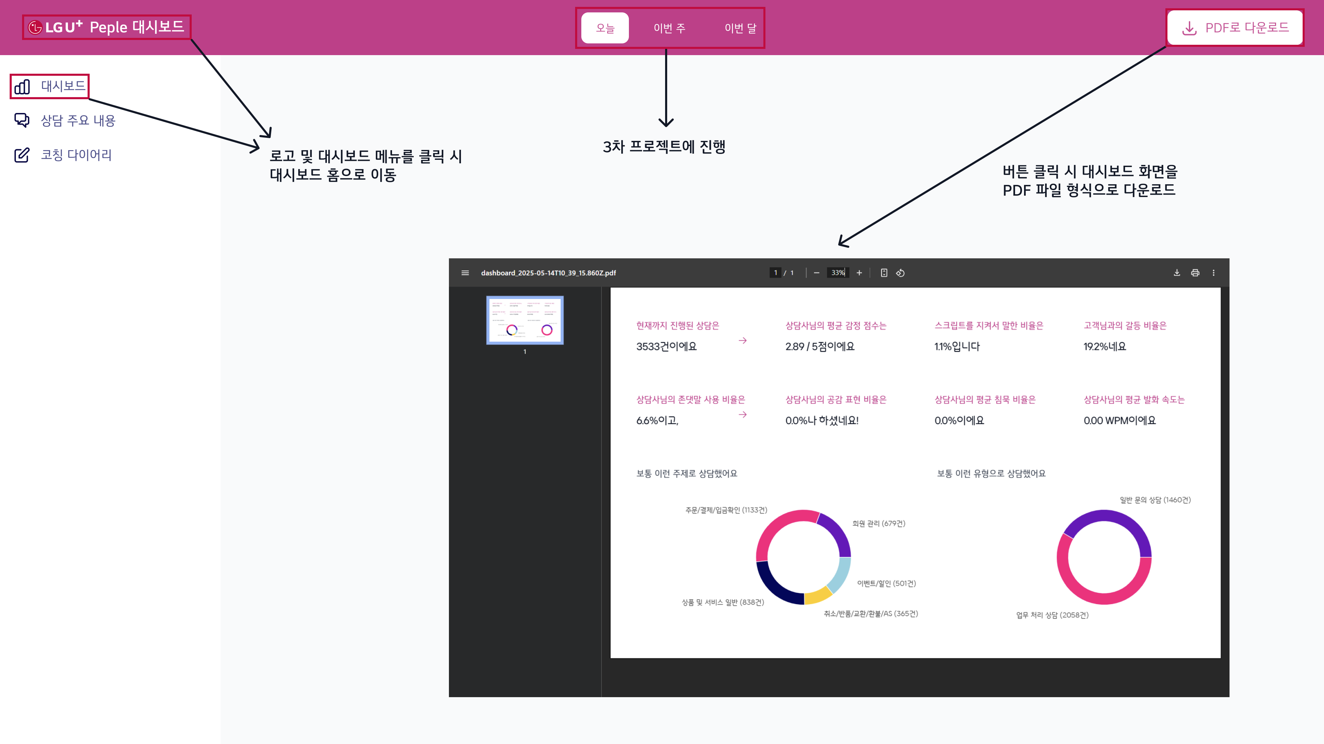
LG U+ Why Not SW Camp
2차 프로젝트
기본적인 레이아웃 설계

Slide 22
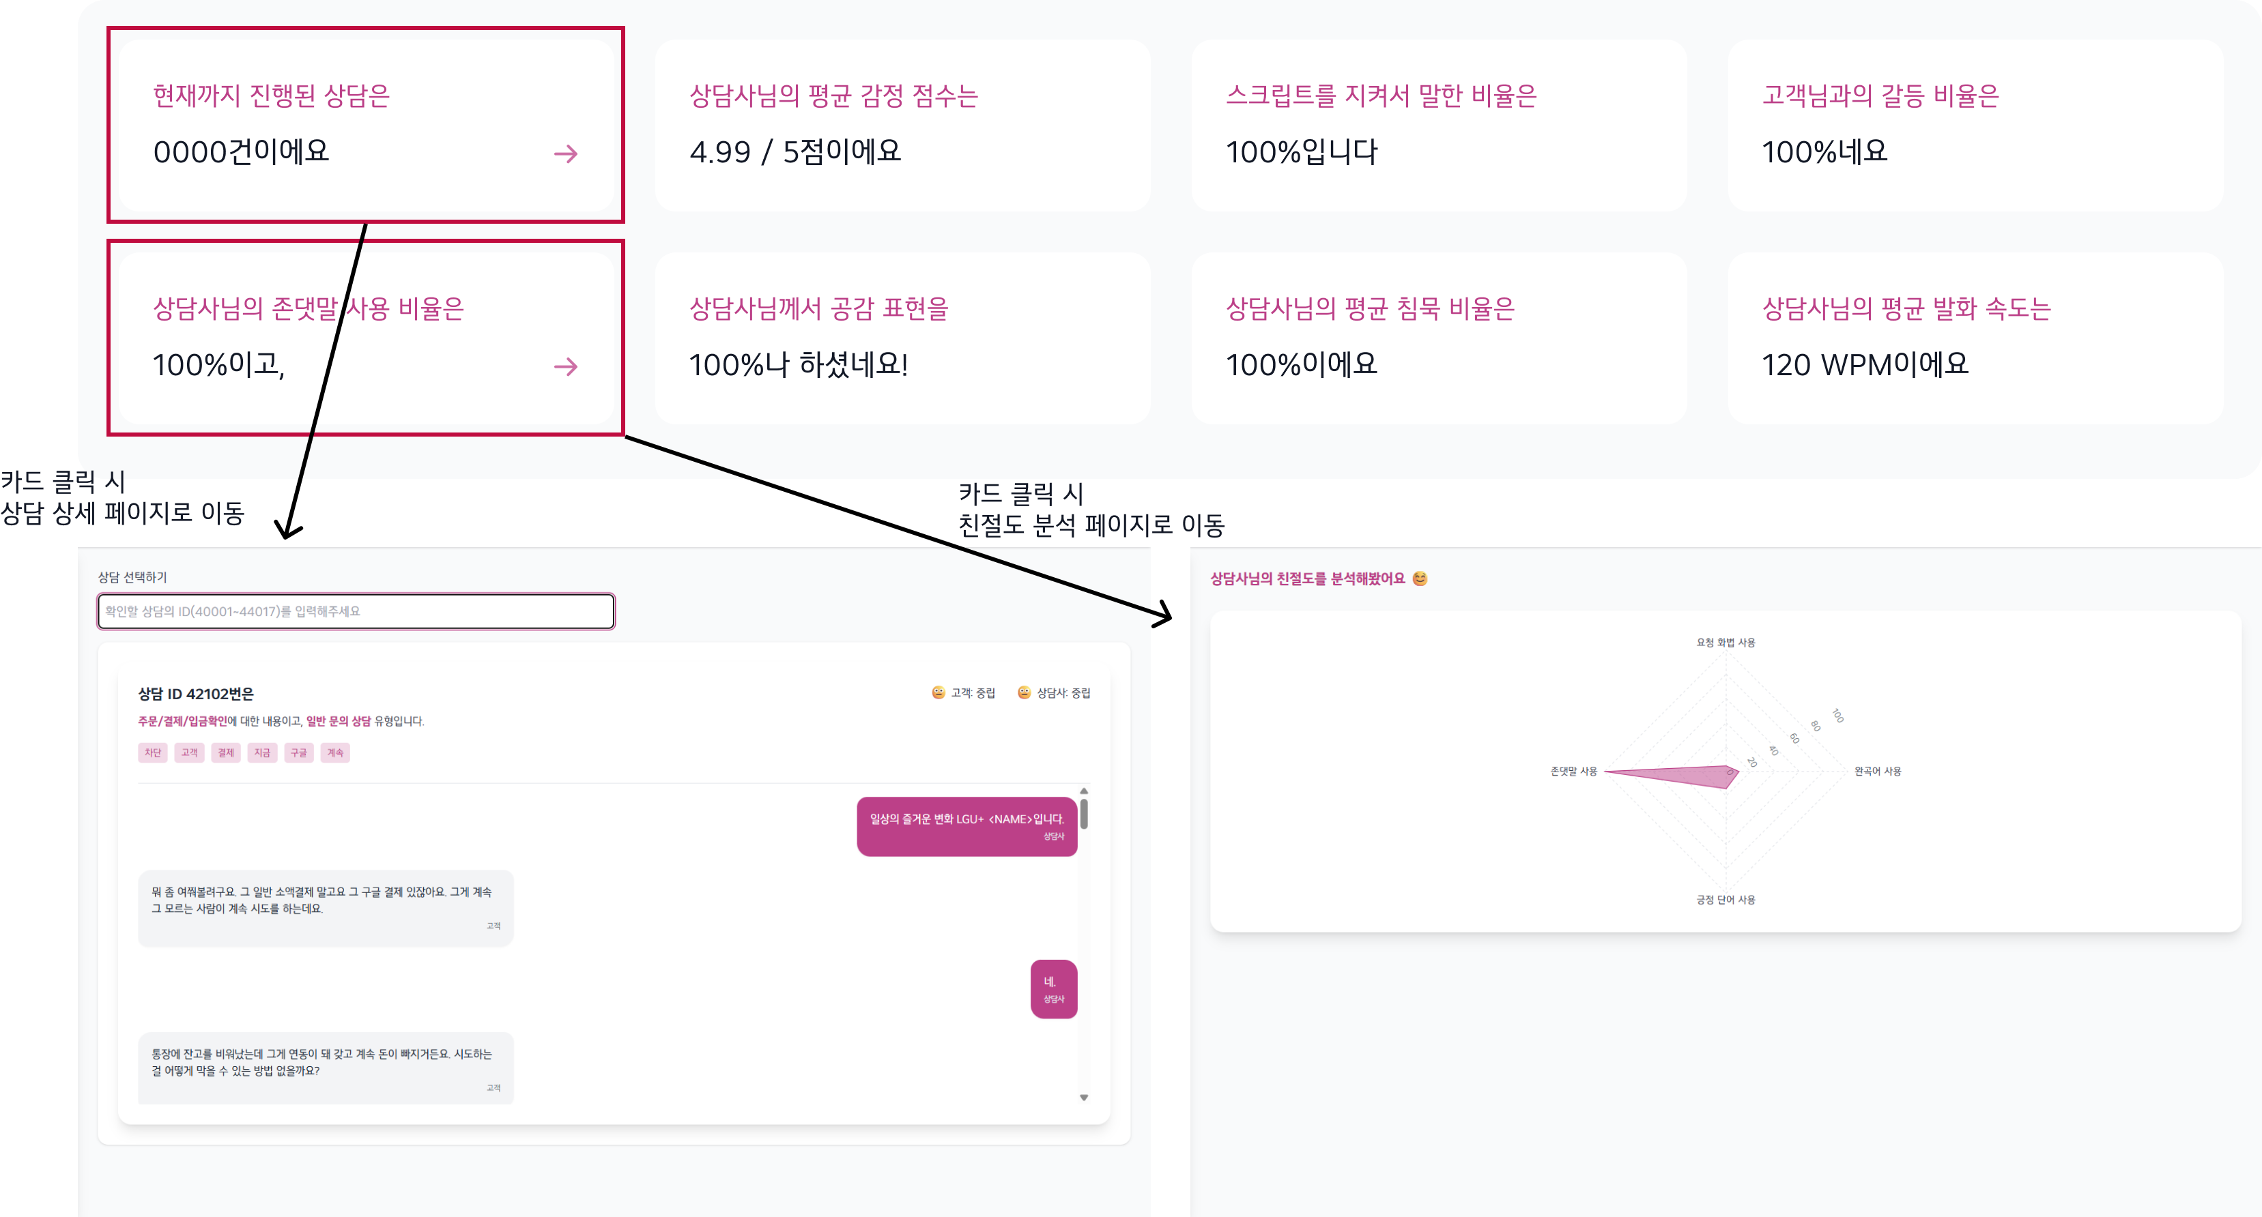
LG U+ Why Not SW Camp
2차 프로젝트
메인 대시보드 화면 구성
KPI 카드 섹션

Slide 23
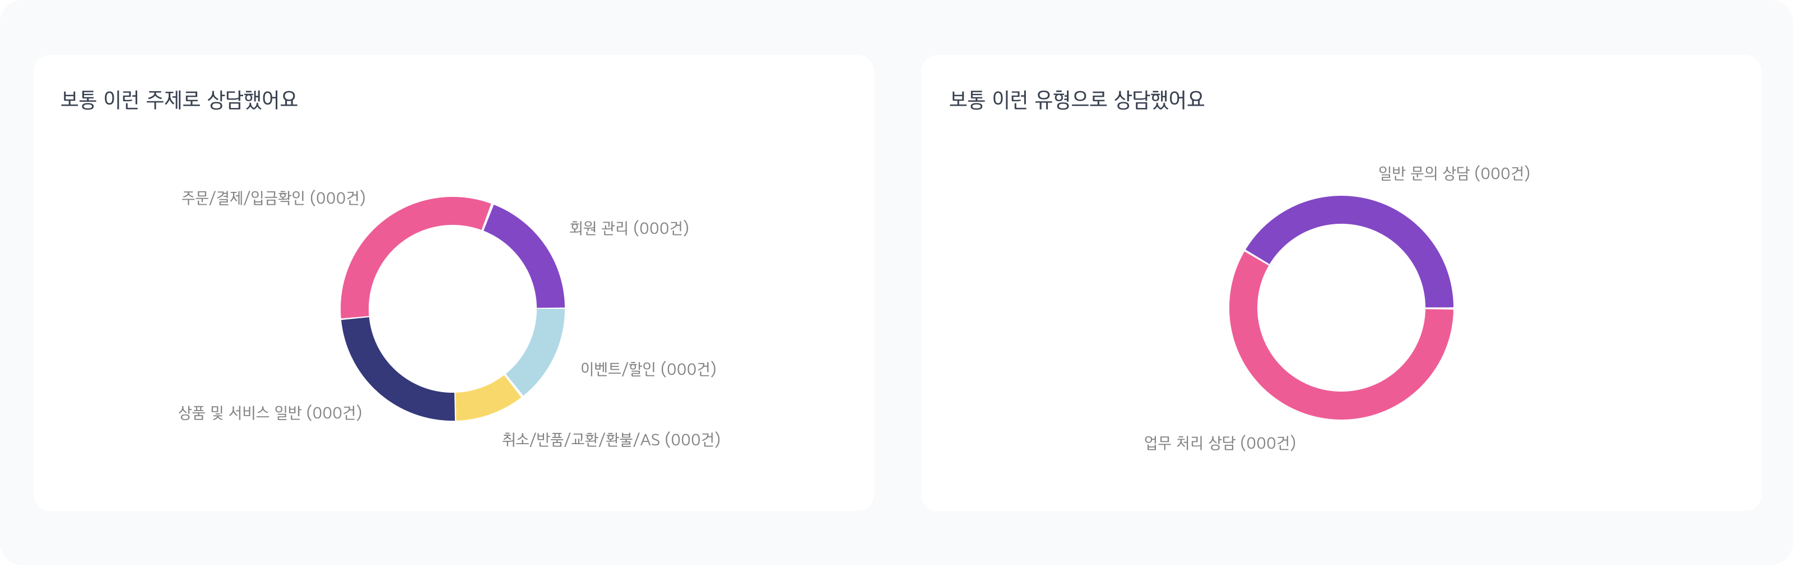
LG U+ Why Not SW Camp
2차 프로젝트
메인 대시보드 화면 구성
차트 섹션

Slide 24
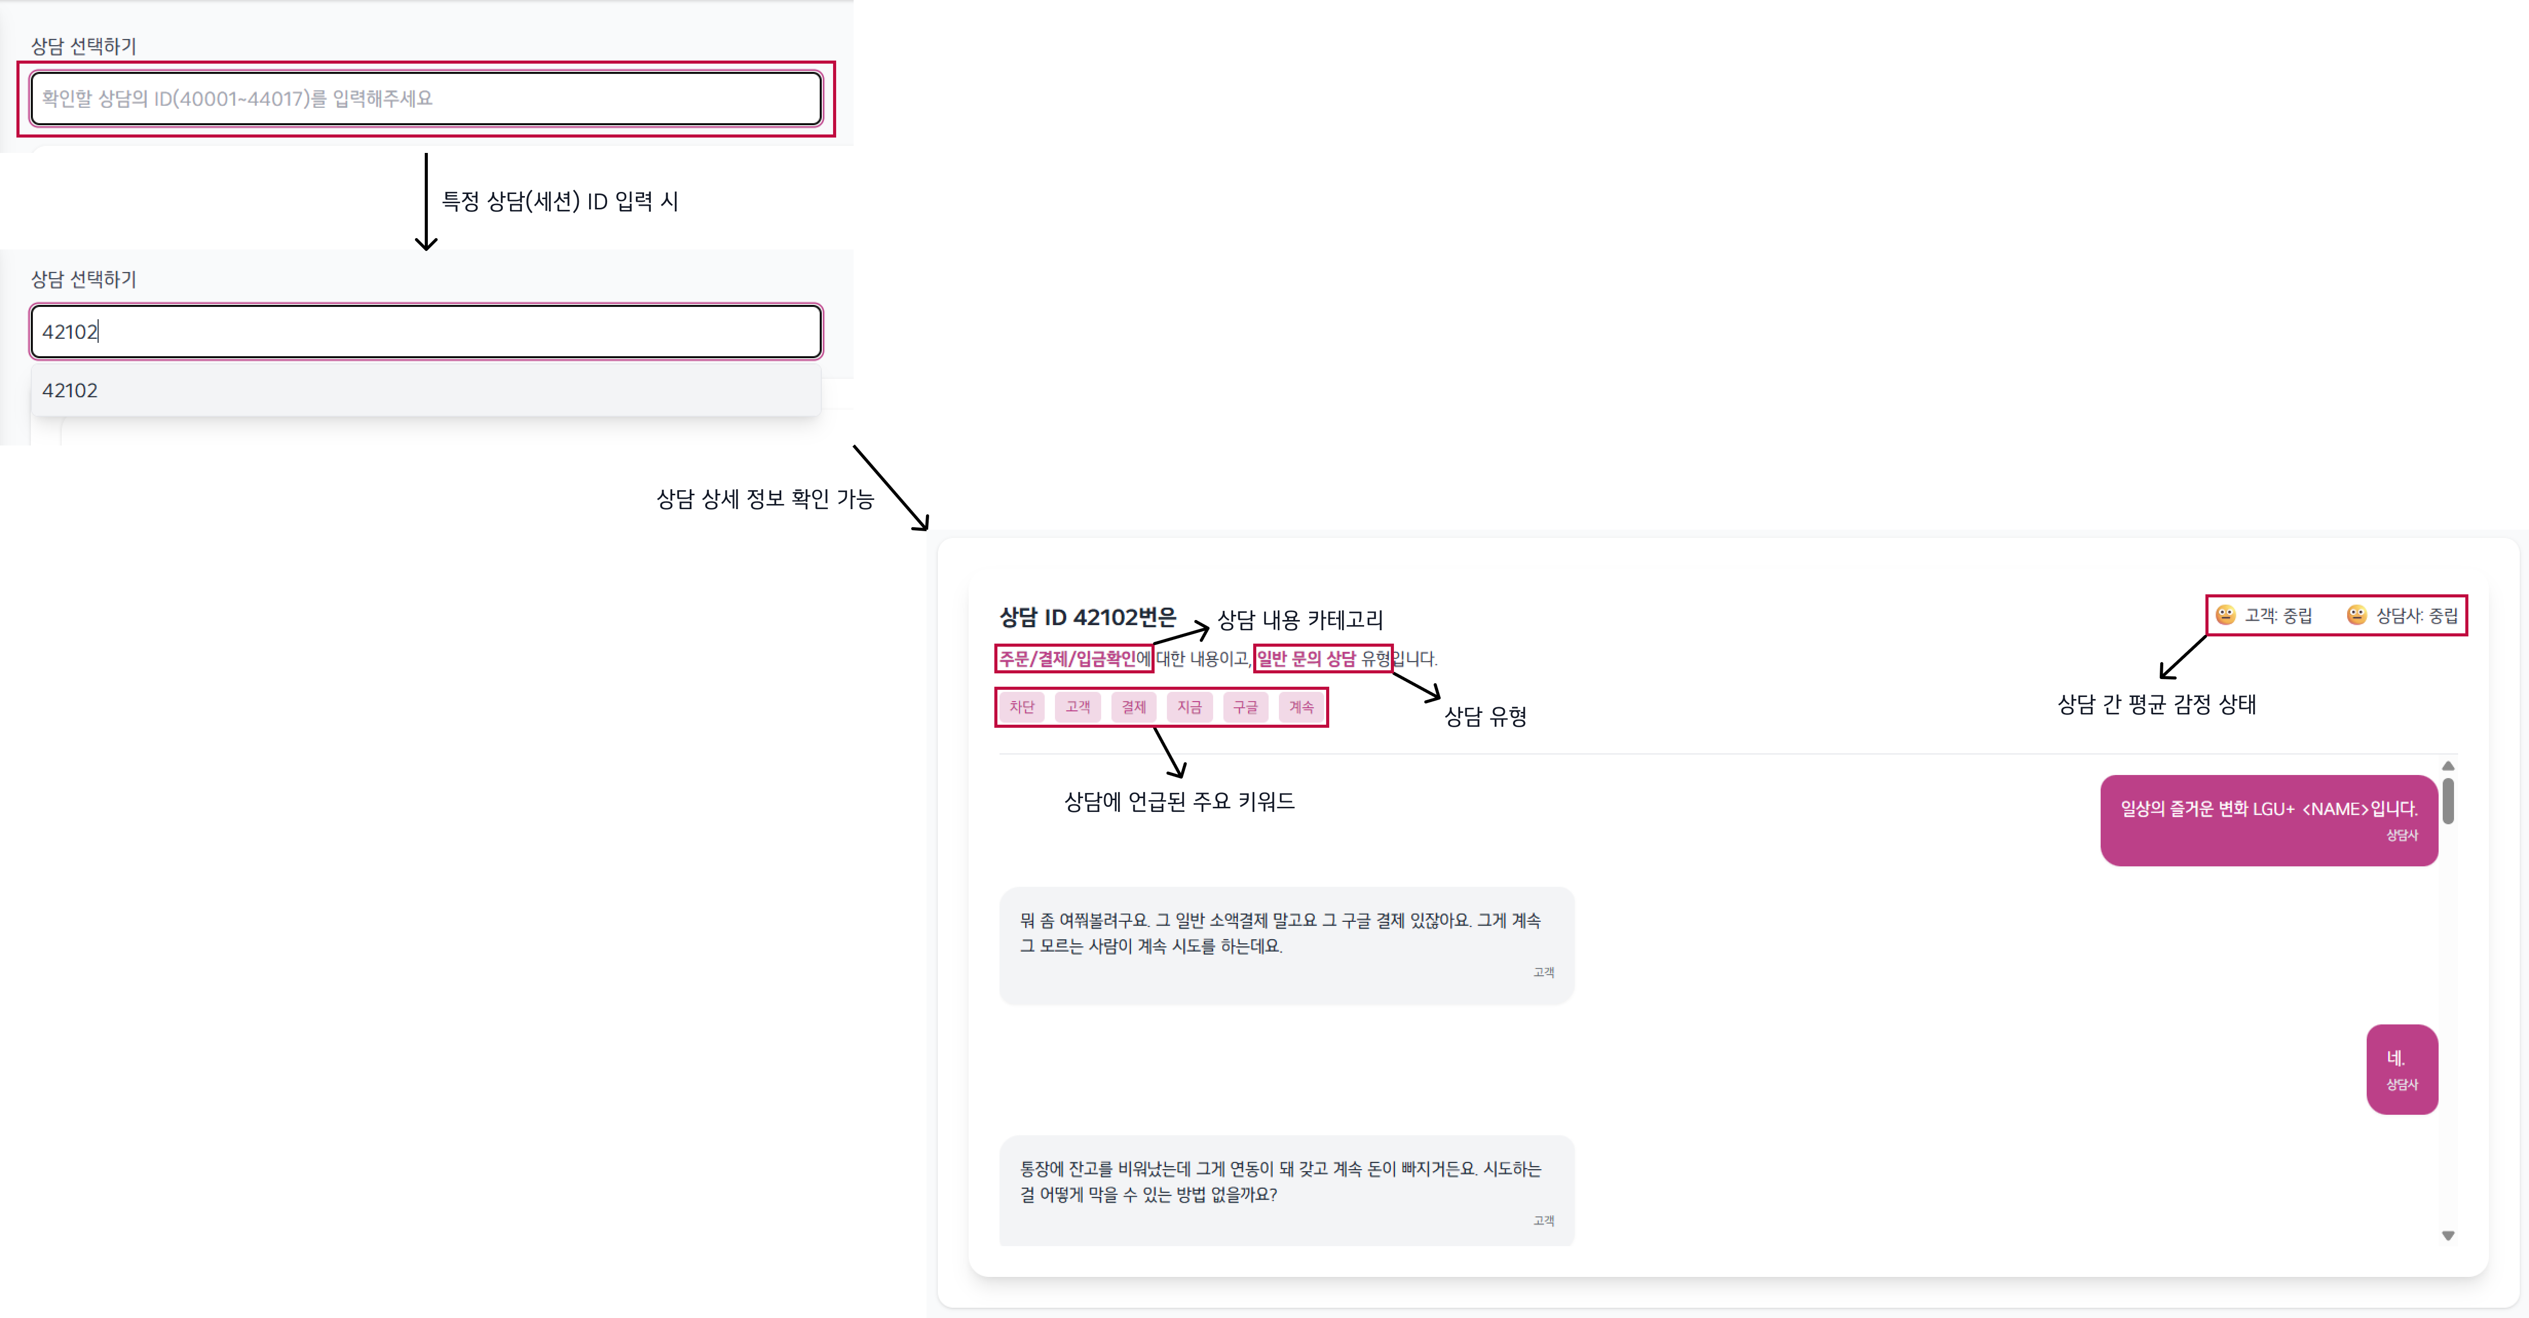
LG U+ Why Not SW Camp
2차 프로젝트
상담 상세 페이지 구성

Slide 25
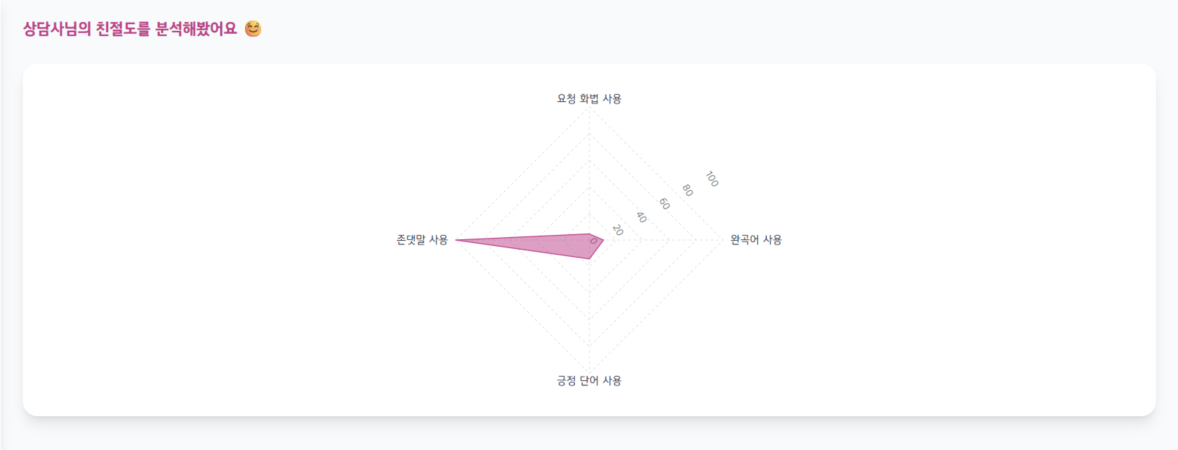
LG U+ Why Not SW Camp
2차 프로젝트
친절도 분석 페이지 구성

Slide 26
LG U+ Why Not SW Camp
2차 프로젝트
실제 구현된 대시보드

Slide 27
04
기대 효과 및
활용 방안

Slide 28
LG U+ Why Not SW Camp
2차 프로젝트
서비스 도입 기대 효과
비용 절감
업무 효율성 향상
고객 만족도 향상
비즈니스 전문성
- 평가 인프라 비용 절감
- 상담사 리소스를 복잡한
케이스에 집중 가능
- 상세 코칭 포인트 제공
- 상담 품질 향상
- 상담 응답 시간 단축
- 대기 시간 감소
- 상담 일관성 확보
- 성과 예측, 트렌드 분석
- 직원 성장 데이터 축적

Slide 29
LG U+ Why Not SW Camp
2차 프로젝트
도입 대상
B2B 타겟 시장
교육/컨설팅 기업
콜센터 운영 기업
상담사 코칭 툴로 활용
금융, 통신 등 대규모 상담 센터 운영
중소형 고객센터 아웃소싱 업체
정부/공공기관 민원센터
자체 인프라 부족한 BPO 기업
CS 응대 품질 기준 강화 요구
솔루션 도입 준비 중인 기업
도입 경험 없는 기업

Slide 30
LG U+ Why Not SW Camp
2차 프로젝트
판매 구조 및 수익 흐름
SaaS 정기 구독 모델
Enterprise 라이선스
월별에 따른 구독료
1
2
기업 전용 독립 설치형
초기 도입 컨설팅 + 구축비
기본분석, 점수화 자동 코칭 제공
데이터 기반 부가 수익
교육/코칭 솔루션 번들링
대시보드 커스터마이징 개발 비용
3
4
마이크로러닝 콘텐츠 제작
교육 콘텐츠 판매 가능

Slide 31
LG U+ Why Not SW Camp
2차 프로젝트
향후 보완점
다양한 채널 수집:
고객군별
데이터 불균형 및 부족
만족에 비해 미흡, 추가 상담필요,
해결불가 클래스가 매우 적음
앙상블 기법 도입, 하이퍼파라미터 최적화
추가적인 모델 보완 필요
XGBoost등의 모델과 함께
기존 모델과 앙상블 기법 적용
향후 보완점
실시간 KPI 대시보드
평가 시스템 구축 과제
비정형 원시 데이터를 그대로 넣으면
정량적 상담 점수 산출이 어려움

